Slide 1
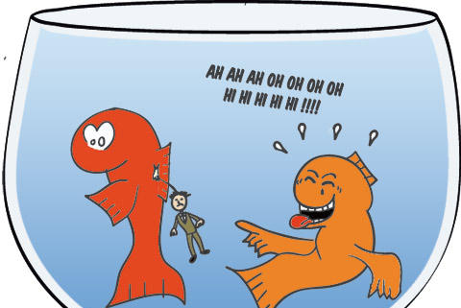
Le 1er avril c’est la fête des farces, des blagues et des poissons dans le dos !

Slide 2
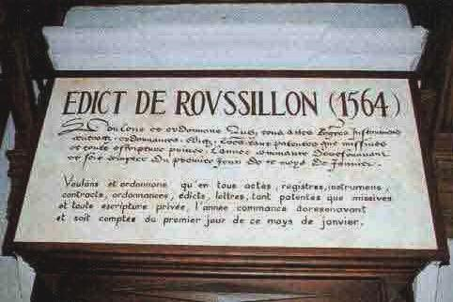
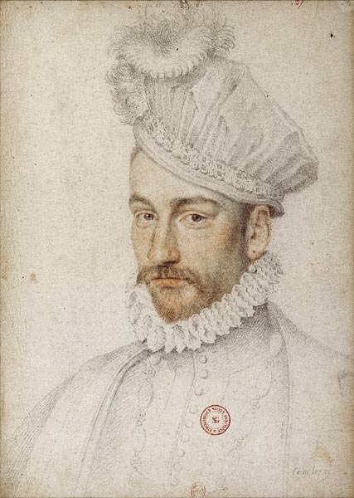
Cette fête date du XVIe siècle.
Le 1er avril 1564, le roi Charles IX décide que la nouvelle année ne commencerait plus le 1er avril mais le 1er janvier.

Slide 3
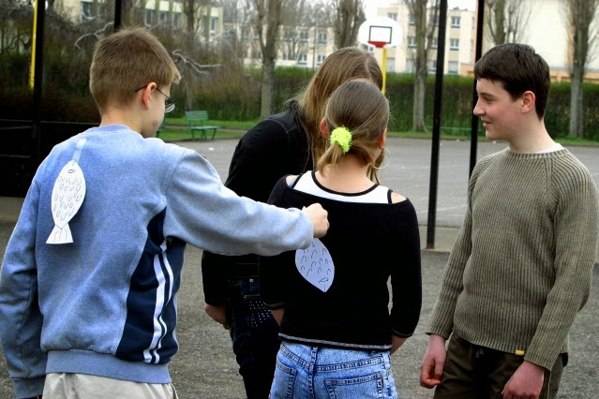
Pour de nombreuses personnes l’adaptation à ce nouveau calendrier fut difficile, et en souvenir : les français continuent donc de s’offrir des cadeaux « pour rire » le jour du 1er avril : des blagues, des farces, des poissons collés dans le dos !

Slide 4
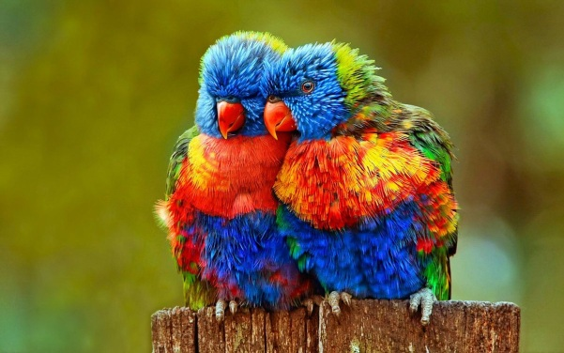
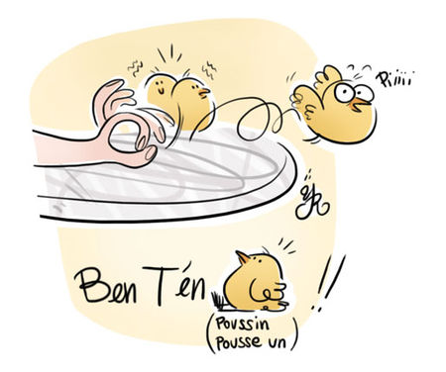
BLAGUES
Quel père dit toujours ok?
Le perroquet
- Toto! Si je dis "j'étais belle " c'est à « l’imparfait » mais si je dis " je suis belle " c'est...?
C'est un mensonge madame.
Deux poussins sont sur une table, comment fait-on pour qu'il n'y en es plus qu'un ?On en pousse un (poussin).

Slide 5
Cette tradition vient de France mais se retrouve aussi dans d’autres pays comme la Belgique, Italie, Angleterre et la Suisse...

